Slide 1
Réunion mensuelle des partenaires d’accueil Caf
02/06/22

Slide 2
Ordre du jour
Mieux connaitre les besoins des familles de la Vienne : questionnaire SDSF
VACAF
Page partenaires du Caf.fr
Point sur la conservation des logements étudiants
Questions diverses

Slide 3
Questionnaire dans le cadre du renouvellement du schéma départemental des services aux familles

Slide 4
Dans le cadre du renouvellement du Schéma départemental des services aux familles pour nourrir un portrait des familles
A destination des familles avec enfants de – de 25 ans résidant dans la Vienne
Ouverte du 3 au 30 juin 2022
Plusieurs categories : Mieux vous connaître / Mode d’accueil de votre/vos enfant(s) de 0-3 ans / Vos enfants de 3-12 ans / Jeunesse » (12-25 ans)/ Votre rôle de parent »
Diffusion :
Emailing aux familles allocataires Caf et Msa
Mise en ligne sur le caf.fr
Envoi aux partenaires des services aux familles
Promotion sur les réseaux sociaux

Slide 5
Vacaf

Slide 6
Présentation de l’aide au transport 2022

Slide 7
Les allocataires éligibles
Pour être éligible à l’aide au transport, l’allocataire doit :
- être éligible à une aide au vacances familles (AVF) pour 2022,
- avoir un quotient familial compris entre 0 et 700€
- avoir reçu une notification ou une information de sa Caf sur cette aide.
Pour pouvoir bénéficier de l’aide au transport, l’allocataire doit :
- réserver un séjour AVF auprès d’un partenaire labellisé VACAF (liste accessible sur le site vacaf.org),
- le séjour doit se réaliser entre le 8 juillet et le 31 août 2022,
- le séjour doit être confirmé auprès de la structure de vacances (versement des arrhes ou acomptes) et non annulé,
- la structure de vacances doit être à plus de 200 km du lieu de résidence de l’allocataire.

Slide 8
Le montant et les conditions de versement de l’aide
Le montant de l’aide allouée est calculé en fonction de la distance parcourue entre le domicile de l’allocataire et son lieu de vacances :
- pour une distance comprise entre 200 et 400 km, le montant est de 100 € ;
- pour une distance comprise supérieure à 400 km, le montant est de 200 €.
L’allocataire n’a aucune démarche particulière à effectuer pour bénéficier de cette aide.
L’aide au transport est versée directement sur le compte bancaire de l’allocataire dans le mois qui précède le début de son séjour.
Si votre Caf autorise plusieurs séjours, l’allocataire ne pourra bénéficier de cette aide que pour un seul séjour (le calcul sera réalisé sur la distance la plus avantageuse pour l’allocataire).
En cas de non-réalisation du séjour, la Caf pourra procéder au recouvrement de l’aide au transport qui aura été versée à la famille.

Slide 9
Caf.fr : page partenaires

Slide 10
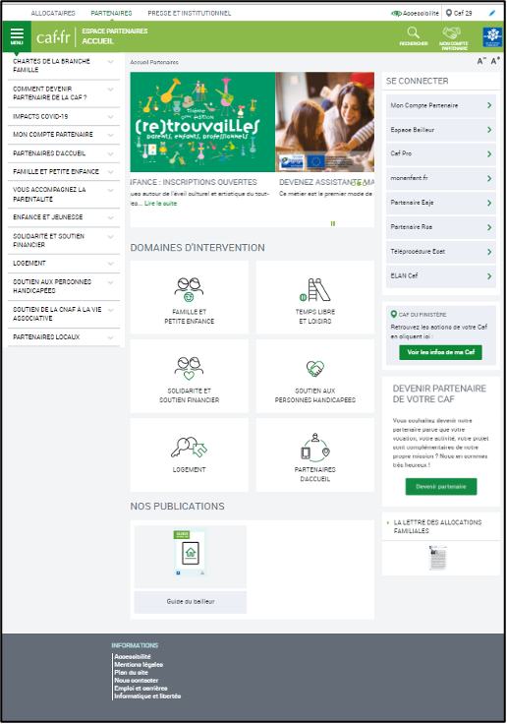
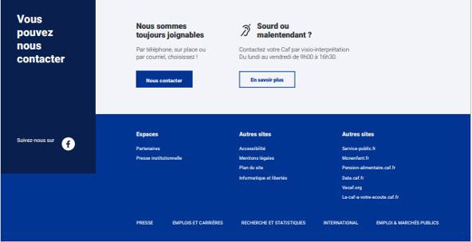
L’Espace partenaires
Avant
Après
www.caf.fr

Slide 11
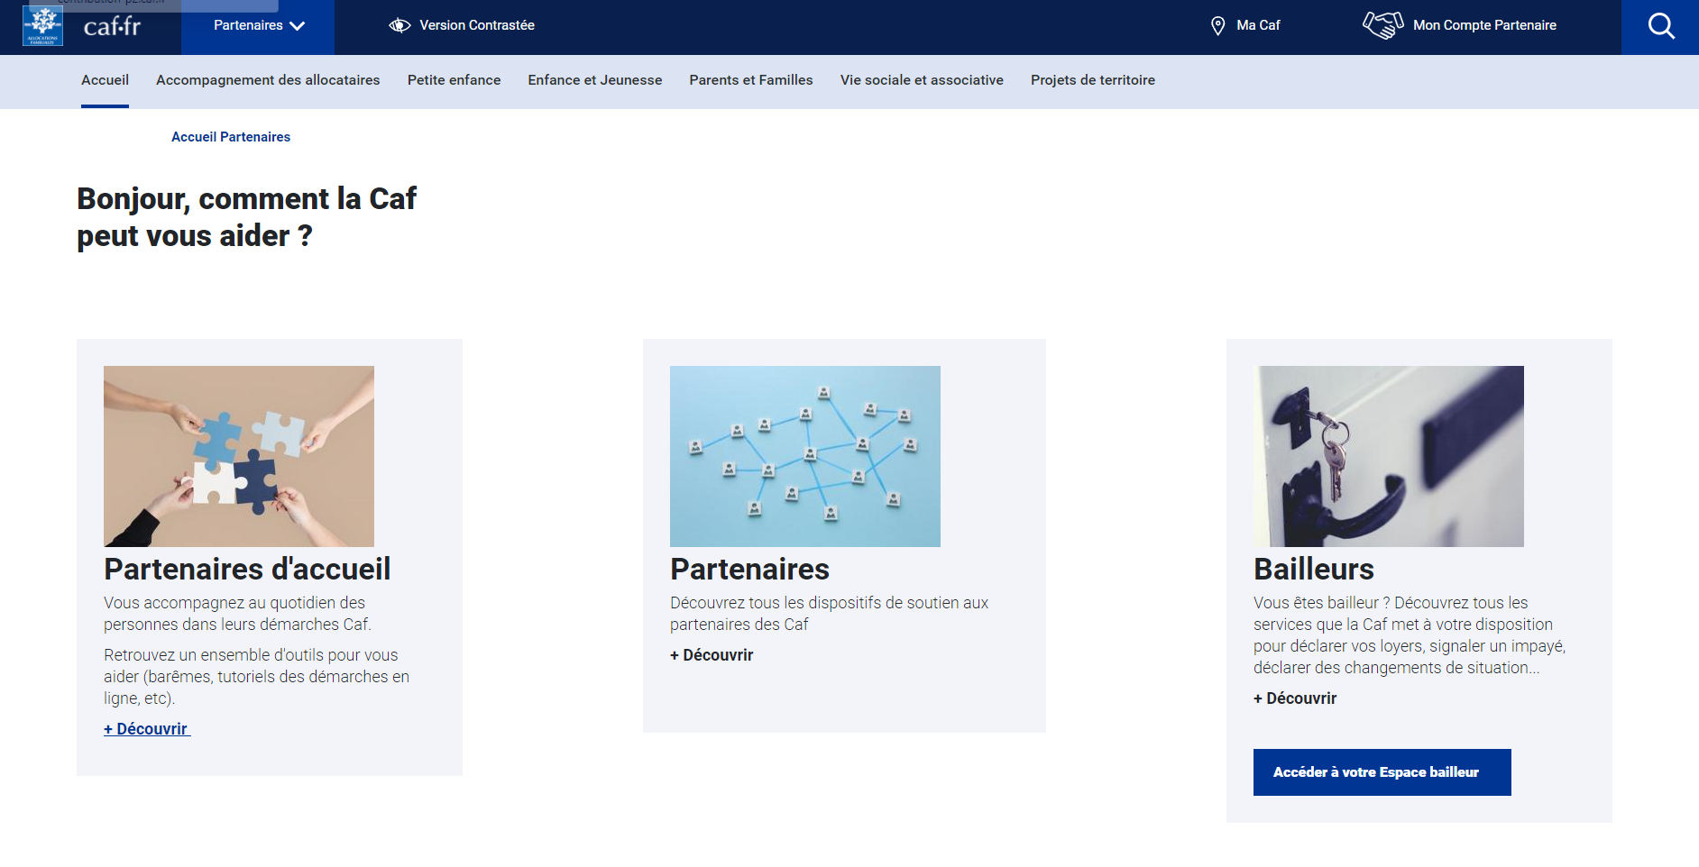
L’Espace partenaires
Un menu simplifié dont un accès aux pages locales partenaires.
Les contenus aux partenaires d’accueil et aux Frances Services restent accessibles depuis la rubrique dédiée

Slide 12
Ou retrouver nos supports de réunions et formations ?

Slide 13
Ou retrouver nos délais de traitement ?

Slide 14
Conservation des logements étudiants

Slide 15
Campagne logement étudiant
La campagne de vérification d'occupation du logement est lancée depuis le 6 mai auprès des allocataires étudiants .
Envoi d'un mail d' incitation à déclarer sur le caf.fr ou l’application mobile s’ils conservent ou non leur logement durant la période des vacances d’été.

Slide 16
Campagne logement étudiant

Slide 17
Campagne logement étudiant
Concerne les étudiants logés dans des établissements dotés de services collectifs, ou en secteur locatif, hors droit aide personnalisée au logement (APL)
Incidence : suspension de l'Aide au Logement au 01/07 si l'intéressé n'effectue pas la démarche dans son espace "Mon compte".
Démarche possible de Mai à Octobre de chaque année.

Slide 18
Campagne logement étudiant
Les situations pouvant être déclarées par l'étudiant :
Logement conservé pendant l'été = maintien du droit à l'AL
Logement non conservé pendant l'été = fin de droit à compter du mois indiqué par l'allocataire.
Conservation du logement pendant l'été et à la rentrée scolaire = maintien du droit à l'Al
Conservation du logement à la rentrée scolaire mais pas pendant l'été = pas de droit pendant l'été, et reprise à compter du mois indiqué.

Slide 19
Questions diverses

Slide 20
Calendrier des prochaines réunions
3 juin
8 juillet
9 septembre
7 octobre
4 novembre

Slide 21
Merci pour votre participation

